Slide 1
Rostliny v létě - plody
Registrační číslo projektu: CZ.1.07/1.1.38/02.0025
Název projektu: Modernizace výuky na ZŠ Slušovice, Fryšták, Kašava a Velehrad
Tento projekt je spolufinancován z Evropského sociálního fondu a státního rozpočtu České republiky.
Pří_045_Rozmanitost přírody_Rostliny v létě – plody
Autor: Mgr. Emilie Elšíková
Škola: Základní škola Slušovice, okres Zlín, příspěvková organizace

Slide 2
Anotace:
Digitální učební materiál je určen pro upevňování a rozšiřování vědomostí daného učiva.
Je určen pro předmět přírodověda a ročník čtvrtý.
Tento materiál vznikl ze zápisů autora jako doplňující materiál k učebnici: Mgr. Věra Štiková, Přírodověda 4. Brno: NOVÁ ŠKOLA, s.r.o., 2003. ISBN 80-7289-052-2.

Slide 3
Ahoj,
Ahoj,
jsem Honzík a budu vás provázet přírodou
v létě a v zimě.

Slide 4
Ahoj,
Ahoj,
Kdy začíná léto?
Jak se tomuto dni říká?
21. června
letní slunovrat
Ahoj,
Ahoj,
Co to znamená?
Jaké jsou letní měsíce?
Je nejdelší den
nejkratší noc.
Červen, červenec, srpen
Řešení-postupné kliknutí.

Slide 5
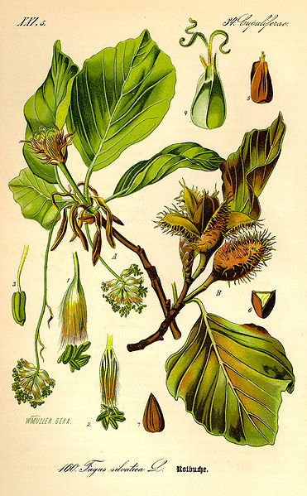
Ahoj,
V létě dozrávají plody
některých listnatých
stromů a keřů.
Poznáš je?
BUK LESNÍ
kůra světle šedá, hladká
listy vejčité, světle zelené
plod:
bukvice(v kalíšku)- potrava pro lesní zvěř,
hlavně prase divoké
dřevo tvrdé, těžké vodní stavby, pražce,
parkety
Řešení-postupné kliknutí.

Slide 6
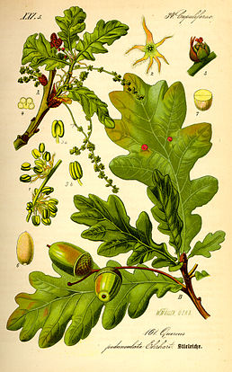
Ahoj,
V létě dozrávají plody
některých listnatých
stromů a keřů.
Poznáš je?
DUB LETNÍ
tmavě hnědá, drsná kůra – je léčivá
listy laločnaté, řapík krátký
plody žaludy stopkaté
- mají „čepičku“
dřevo tvrdé, těžké, ve vodě nehnije vodní
stavby, nábytek, topivo
Řešení-postupné kliknutí.

Slide 7
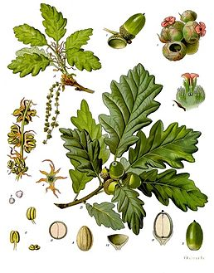
Ahoj,
V létě dozrávají plody
některých listnatých
stromů a keřů.
Poznáš je?
DUB ZIMNÍ
od dubu letního se liší těmito znaky:
listy mají řapík dlouhý
žaludy jsou přisedlé k větvi
Řešení-postupné kliknutí.

Slide 8
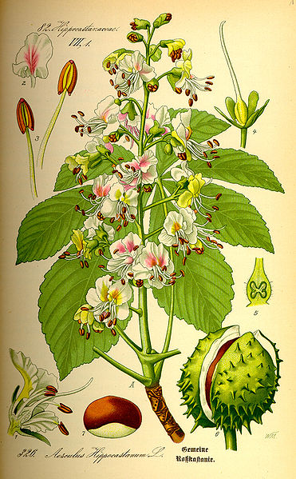
Ahoj,
V létě dozrávají plody
některých listnatých
stromů a keřů.
Poznáš je?
JÍROVEC
MAĎAL
kvete v červenci
plod je kaštan
mohutný strom
květ bílý, tvar „svíčky“
výroba nábytku, topivo
kaštany – krmivo pro zvěř
Řešení-postupné kliknutí.

Slide 9
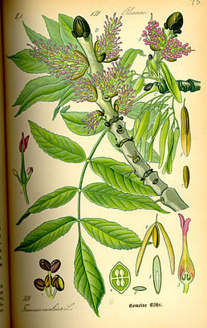
Ahoj,
V létě dozrávají plody
některých listnatých
stromů a keřů.
Poznáš je?
JASAN
ZTEPILÝ
dřevo pevné, tvrdé, pružné
plod nažka
výroba sáněk,(dříve lyží), tělocvičného
nářadí
Řešení-postupné kliknutí.

Slide 10
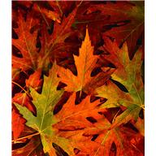
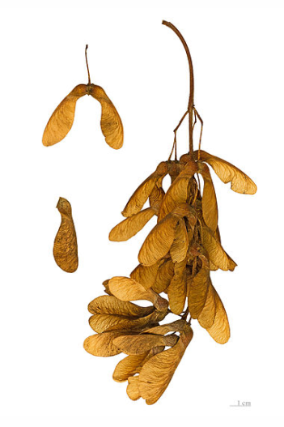
Ahoj,
V létě dozrávají plody
některých listnatých
stromů a keřů.
Poznáš je?
JAVOR KLEN
vysoký statný strom
listy „Kanada“
výroba nábytku, strunných hudebních nástrojů
semínka ve „vrtulkách“
plod nažka
Řešení-postupné kliknutí.

Slide 11
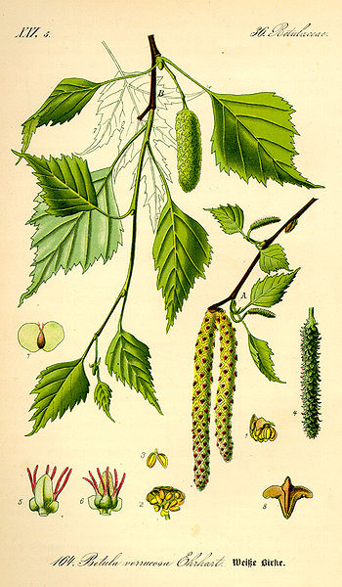
Ahoj,
V létě dozrávají plody
některých listnatých
stromů a keřů.
Poznáš je?
BŘÍZA
BRADAVIČNATÁ
kůra bílá – dříve se na ni psalo
štíhlý strom, vysoký; dlouhé kořeny
květy - jehnědy
listy pilovité – léčivé
z větví se vyráběla košťata, výroba nábytku
plody – nažky – vytvářejí se ve válcovitém plodenství
Řešení-postupné kliknutí.

Slide 12
Ahoj,
úkol:
Vytvořte si do sešitu přehlednou tabulku
o získaných informacích,
případně vyhledej
v encyklopedii.
název stromu | kůra | listy | plody | dřevo | využití
Buk lesní
Dub letní
Dub zimní
Jírovec maďal
Javor Klen
Jasan ztepilý
Bříza bradavičnatá

Slide 13
Ahoj,
2. úkol:
Odpověz na dané otázky na další stránce.

Slide 14
1. Jaké jsou listy dubu ?
laločnaté
2. Proč se dřevo buku a dubu využívá ve vodním stavitelství ?
Ve vodě nehnije.
3. Jaké jsou plody dubu letního?
žaludy stopkaté
4. Jaké jsou plody buku?
bukvice
5. Z kterého keříku v lese máme rádi plody ?
borůvka brusnice
6. Bylina, která je silně jedovatá.
rulík zlomocný
7. Dub zimní má žaludy ?
přisedlé
8. Kůra bílá, květy jehnědy - strom ?
bříza bradavičnatá
9. Listy má ve znaku Kanada - strom ?
javor klen
10. Ze dřeva se vyrábí tělocvičné nářadí - strom?
jasan ztepilý
11. Květ má tvar „svíčky“ - strom ?
jírovec maďal
12. Z kterého stromu se vyrábějí strunné nástroje ?
javor klen
13. Který je náš národní strom ?
lípa srdčitá
Řešení se zobrazí kliknutím na otázku.

Slide 15
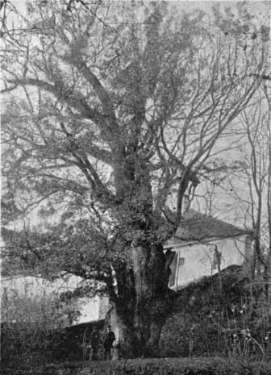
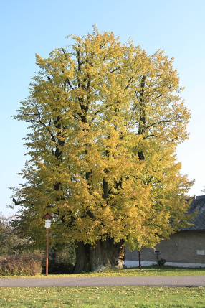
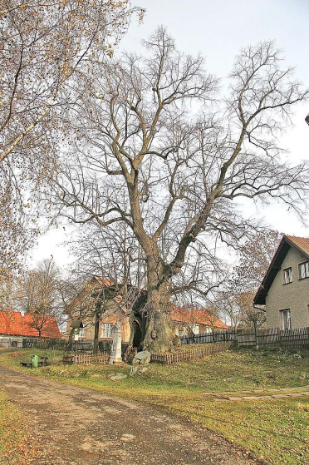
Zajímavosti
za nejstarší žijící dub v ČR je považovaný
Žižkův dub v Náměšti, jehož věk dendrochronologická
metoda určila na více než 1 000 let. S obvodem kmene 1 010 cm
je zároveň i našim nejmohutnějším žijícím dubem letním.
Podle pověsti při husitském tažení na Moravu a dobývání hradu
pod dubem přespal Jan Žižka.
nejširším stromem ČR je zřejmě Vejdova lípa rostoucí v obci
Pastviny u Klášterce nad Orlicí. Obvod jejího kmene činí 12, 25 metrů.
nejstarší strom v Čechách je podle provedených
výzkumů považována Karlova lípa v Klokočově,
jejíž věk je dendrology odhadován na 800 let.
V r. 1370 zaujal strom Karla IV., který jel kolem a
v jeho stínu si odpočinul. Na počest je lípa nazývána
Královská nebo Karlova.
Řešení-postupné kliknutí.

Slide 16
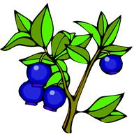
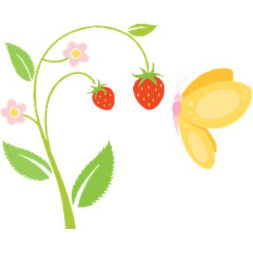
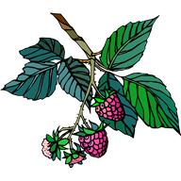
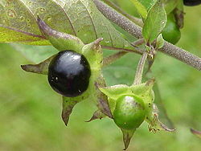
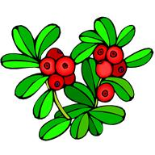
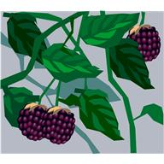
Ahoj,
Máte rádi lesní plody?
Určitě ano.
Ale pozor, abyste si je
nespletli s těmi
jedovatými!
brusnice borůvka
rulík zlomocný
malina
lesní jahoda
ostružina
brusinka
Řešení-kliknutí na obrázek.

Slide 17
Ahoj,
Ahoj,
Ale nejdříve si je
rozdělíme do skupin.
Víte do kterých?
A už jsme v sadu a
na zahradě. Voní to tu
prvními šťavnatými plody.
Které to asi jsou?
Malvice, peckovice,
bobule.
Ahoj,
Ahoj,
Jak poznáš bobule?
Jak poznáš malvice?
Mají mnoho malých
semínek v dužině.
Mají semena
v jadřinci.
Ahoj,
Jak poznáš peckovice?
Mají jen jedno semeno
v pecce.
Řešení-postupné kliknutí.

Slide 18
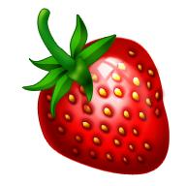
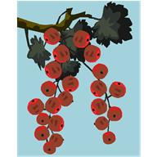
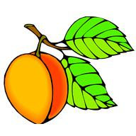
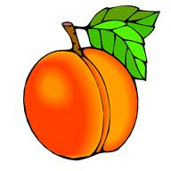
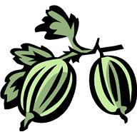
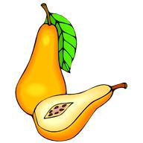
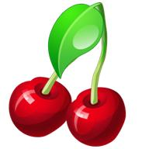
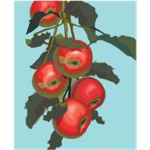
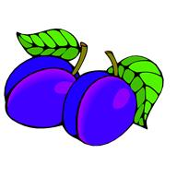
Ahoj,
Které ovoce patří
do peckovic?
Řešení-kliknutí na obrázek.

Slide 19
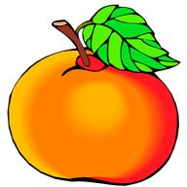
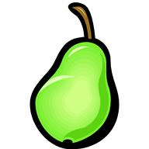
Ahoj,
Které ovoce patří
do malvic?
Řešení-kliknutí na obrázek.

Slide 20
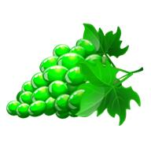
Ahoj,
Které ovoce patří
do bobulí?
Řešení-kliknutí na obrázek.

Slide 21
Ahoj,
3. úkol:
Vytvoř si do sešitu přehlednou
tabulku – druhy ovoce – a ke každé
skupině napiš nejméně
3 představitele.
Peckovice | Malvice | Bobule
1.
2.
3.

Slide 22
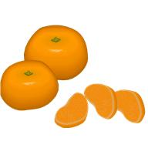
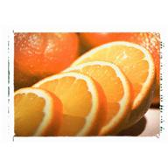
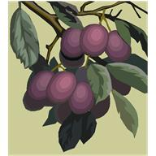
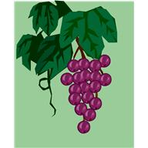
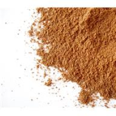
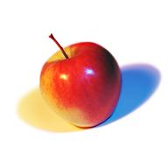
Ahoj,
Pro osvěžení si uděláme ovocný salát.
Pokrájíme na kostky jablko,
pomeranč, dva banány,
na dílky rozděláme mandarinky,
přidáme jednu kávovou lžičku medu,
zakapeme citronovou šťávou,
dáme rozležet do ledničky.
1 jablko, ½ banánu, 2 švestky, hrst hroznového
vína, bílý jogurt, špetka skořice
Jablko zbavíme jadřinců a společně se švestkami
nakrájíme na kostičky. Přidáme z banánů kolečka,
hroznové víno. Přimícháme jogurt a skořici.
Řešení-postupné kliknutí.

Slide 23
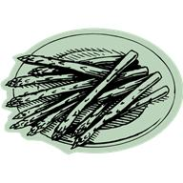
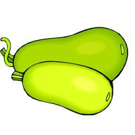
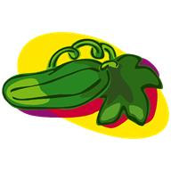
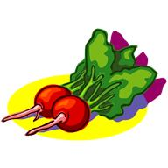
Ahoj,
Ahoj,
Hurá, další vitamíny. A je
tu na řadě zelenina. Kdo
má rád zeleninu?
A víte, podle čeho ji dělíme?
Podle toho, pro kterou část
zeleninu pěstujeme.
Řešení-postupné kliknutí.

Slide 24
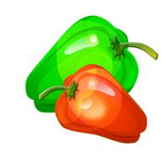
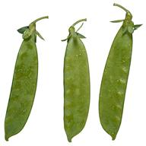
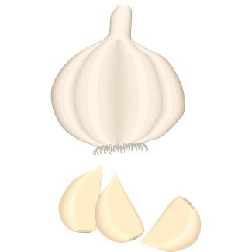
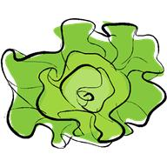
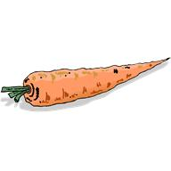
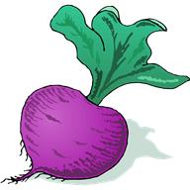
Ahoj,
Kterou listovou zeleninu
máme v létě na zahrádce?
2x
Řešení-kliknutí na obrázek.

Slide 25
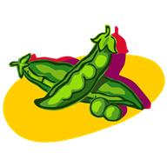
Ahoj,
Kterou plodovou
zeleninu máme v létě
na zahrádce?
6x
Řešení-kliknutí na obrázek.

Slide 26
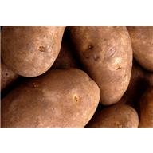
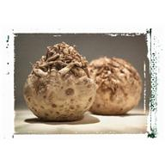
Ahoj,
Kterou kořenovou
zeleninu máme v létě
na zahrádce?
7x
Řešení-kliknutí na obrázek.

Slide 27
Ahoj,
Kterou luskovou
zeleninu máme v létě
na zahrádce?
4x
Řešení-kliknutí na obrázek.

Slide 28
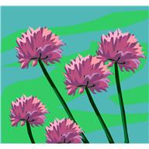
Ahoj,
Kterou cibulovou
zeleninu máme v létě
na zahrádce?
4x
Řešení-kliknutí na obrázek.

Slide 29
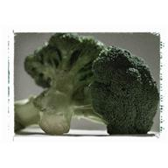
Ahoj,
Kterou košťálovou
zeleninu máme v létě
na zahrádce?
5x
Řešení-kliknutí na obrázek.

Slide 30
Ahoj,
4. úkol:
Vytvoř si do sešitu přehlednou tabulku – druhy zeleniny – a ke každé skupině napiš aspoň dva představitele.
zelenina | Listová | Plodová | Kořenová | Lusková | Cibulová | Košťálová
1.
2.

Slide 31
Ahoj,
A ještě jeden salát. Přeji dobrou chuť.
½ ledového salátu
8 keříčkových rajčat
1 červená paprika
1 salátová okurka
sýr Cottage s pažitkou
1 lž. panenského olivového oleje
šťáva z citronu
špetka soli
čerstvá bazalka
Okurek umyjeme, oloupeme a s paprikou
a rajčaty nakrájíme na menší kousky. Propraný
ledový salát natrháme do misky. Pokapeme
olivovým olejem, šťávou z citronu, posolíme,
přidáme bazalku a sýr Cottage. Lehce promícháme.
Můžeme podávat např. s celozrnným pečivem.
Řešení-postupné kliknutí.

Slide 32
Zdroje
Anime Boy clip art. Www.Clker.com [online]. 2007 [cit. 2013-01-20]. Dostupné z: http://www.clker.com/clipart-15359.html
Soubor:Illustration Fagus sylvatica0.jpg. In: Wikipedia: the free encyclopedia [online]. San Francisco (CA): Wikimedia Foundation, 2001- [cit. 2013-01-20]. Dostupné z: http://cs.wikipedia.org/wiki/Soubor:Illustration_Fagus_sylvatica0.jpg
Soubor:Illustration Quercus robur0.jpg. In: Wikipedia: the free encyclopedia [online]. San Francisco (CA): Wikimedia Foundation, 2001- [cit. 2013-01-20]. Dostupné z: http://cs.wikipedia.org/wiki/Soubor:Illustration_Quercus_robur0.jpg
Soubor:Quercus petraea - Köhler–s Medizinal-Pflanzen-118.jpg. In: Wikipedia: the free encyclopedia [online]. San Francisco (CA): Wikimedia Foundation, 2001- [cit. 2013-01-20]. Dostupné z: http://cs.wikipedia.org/wiki/Soubor:Quercus_petraea_-_K%C3%B6hler%E2%80%93s_Medizinal-Pflanzen-118.jpg
Soubor:Illustration Aesculus hippocastanum0.jpg. In: Wikipedia: the free encyclopedia [online]. San Francisco (CA): Wikimedia Foundation, 2001- [cit. 2013-01-20]. Dostupné z: http://cs.wikipedia.org/wiki/Soubor:Illustration_Aesculus_hippocastanum0.jpg
Soubor:Illustration Fraxinus excelsior0.jpg. In: Wikipedia: the free encyclopedia [online]. San Francisco (CA): Wikimedia Foundation, 2001- [cit. 2013-01-20]. Dostupné z: http://cs.wikipedia.org/wiki/Soubor:Illustration_Fraxinus_excelsior0.jpg

Slide 33
Soubor:Acer pseudoplatanus MHNT.BOT.2004.0.461.jpg. In: Wikipedia: the free encyclopedia [online]. San Francisco (CA): Wikimedia Foundation, 2001- [cit. 2013-01-20]. Dostupné z: http://cs.wikipedia.org/wiki/Soubor:Acer_pseudoplatanus_MHNT.BOT.2004.0.461.jpg
Soubor:Illustration Betula pendula0.jpg. In: Wikipedia: the free encyclopedia [online]. San Francisco (CA): Wikimedia Foundation, 2001- [cit. 2013-01-20]. Dostupné z: http://cs.wikipedia.org/wiki/Soubor:Illustration_Betula_pendula0.jpg
Soubor:Atropa bella-donna0.jpg. In: Wikipedia: the free encyclopedia [online]. San Francisco (CA): Wikimedia Foundation, 2001- [cit. 2013-01-20]. Dostupné z: http://cs.wikipedia.org/wiki/Soubor:Atropa_bella-donna0.jpg
Klipart:office.microsoft.com
Žižkův dub, Náměšť nad Oslavou, cca 1910. In: Wikipedia: the free encyclopedia [online]. San Francisco (CA): Wikimedia Foundation, 2001- [cit. 2014-10-30]. Dostupné z: http://cs.wikipedia.org/wiki/%C5%BDi%C5%BEk%C5%AFv_dub_(N%C3%A1m%C4%9B%C5%A1%C5%A5_nad_Oslavou)#mediaviewer/File:%C5%BDi%C5%BEk%C5%AFv_dub,_N%C3%A1m%C4%9B%C5%A1%C5%A5_nad_Oslavou,_cca_1910.jpg
Vejdova lipa. In: Wikipedia: the free encyclopedia [online]. San Francisco (CA): Wikimedia Foundation, 2001- [cit. 2014-10-30]. Dostupné z: http://cs.wikipedia.org/wiki/Vejdova_l%C3%ADpa#mediaviewer/File:Vejdova_lipa.jpg
Klokočovská lípa na podzim. In: Wikipedia: the free encyclopedia [online]. San Francisco (CA): Wikimedia Foundation, 2001- [cit. 2014-10-30]. Dostupné z: http://cs.wikipedia.org/wiki/Kloko%C4%8Dovsk%C3%A1_l%C3%ADpa#mediaviewer/File:Kloko%C4%8Dovsk%C3%A1_l%C3%ADpa_na_podzim.jpg

